Slide 1
Арлекин и Пьеро
Урок музыки в 4 классе
МБОУ «Костинская ООШ»
Учитель: Черненко Н.В.

Slide 2
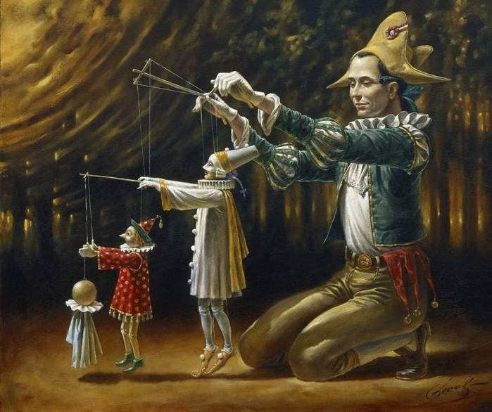

Slide 3
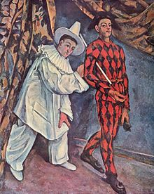
Арлекин
Появился на свет 500 лет назад в Венеции. Вначале его звали Кола, Флауттино и даже Бураттино. Имя Арлекин, возможно, он получил от имени беса Эллекина из этрусских легенд.

Slide 4
Арлекин
Арлекин был одним из слуг, деревенским простаком. Его лупили, обманывали, но он был себе на уме и очень злой. Носил он черную полумаску с длинным носом, широкополую шляпу, широкие холщовые рубаху и штаны, которые по скупости латал чем попало. За поясом у него был деревянный меч, который, однако не спасал его от тумаков. К концу 16 века Арлекин изменился и стал похож на шута. У него появилась шапочка, украшенная заячьим хвостиком или лапкой (символ трусости), а иногда к ней пришивали бубенчики.

Slide 5
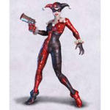
Арлекин
В 17 веке Арлекин продолжал меняться. Его костюм постепенно сужался, пока не стал обтягивающим, что говорило об увертливости персонажа. Одежду ему целиком стали шить из треугольников красного, зеленого и желтого цветов. На голове появилась щегольская треуголка.
Это сказалось на характере: Арлекин стал ловким интриганом. Его шутки стали злее и ядовитее.

Slide 6
Роберт Шуман «Карнавал»
- Сейчас вас ждёт встреча с гениальным композитором и его гениальным произведением. Услышав это произведение, русский композитор и критик Кюи писал: «Нужно было иметь талант этого композитора, чтобы так беспечно и в таком количестве расточать его в одном произведении.
Это произведение композитор посвятил девушке, некой Эрнестине Фон Фрикен, занимавшей в это время воображение молодого композитора.
- И как вы думаете, композитор мог назвать это произведение?
Вы не догадаетесь, потому что только такой большой выдумщик, как Шуман, мог подарить любимой девушке целый карнавал. Он именно так и назвал своё произведение «Карнавал».
Но он ещё был человеком склонным мистике, таинственности, и поэтому каждая пьеса «Карнавала» основана на четырёх нотах. Как он сам сказал: «Маленькие сцены на 4 ноты». Всего их было 20 сцен.
- Сейчас вы услышите 2 пьесы. Мне было бы интересно узнать, как на ваш взгляд, к чему они близки- может это описание природы, какая-то ситуация происшедшая на карнавале, маски или философские раздумья.
Поскольку на карнавале есть маски – то вы услышали 2 из них: Пьеро и Арлекин.
А кто сможет рассказать характеры этих героев?

Slide 7
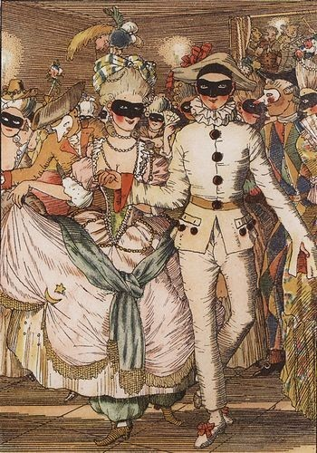
Послушайте пьесу Роберта Шумана «Арлекин» из фортепианного цикла «Карнавал».

Slide 8
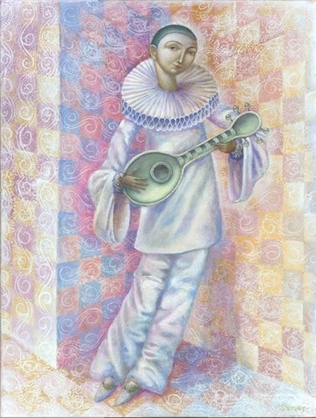
Пьеро
Пьеро – один из персонажей французского народного ярмарочного театра.
Этот персонаж возник в середине XVII века и представляет собой тип ловкого слуги, который добивается своей цели, прикрываясь добродушием. Исполнитель роли Пьеро выступал без маски, с лицом, обсыпанным мукой, носил широкую крестьянскую рубаху. Позднее в характере Пьеро стали преобладать черты печального любовника, неудачливого соперника Арлекина. Традиционный костюм Пьеро – белая рубашка с жабо и большими пуговицами, широкие белые панталоны, на голове остроконечная шапочка.

Slide 9
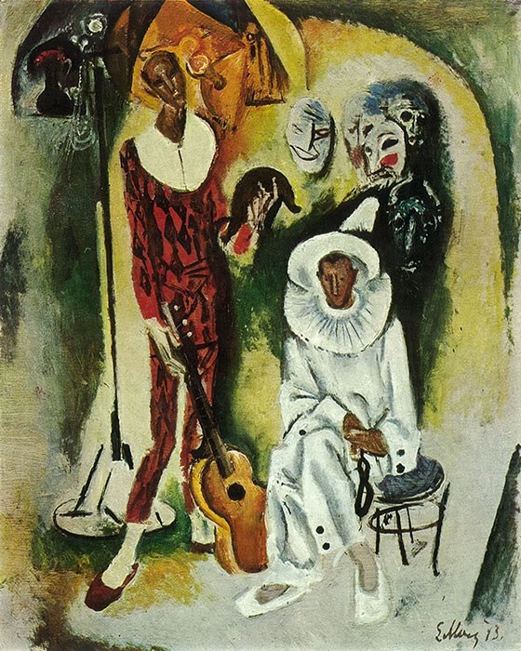
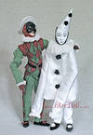
Послушайте пьесу Роберта Шумана «Пьеро» из фортепианного цикла «Карнавал»

Slide 10
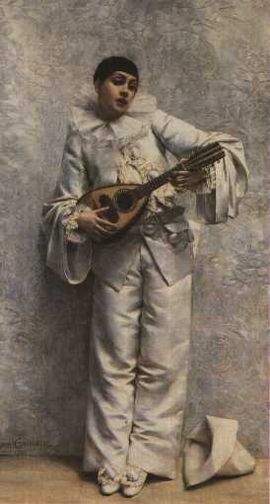
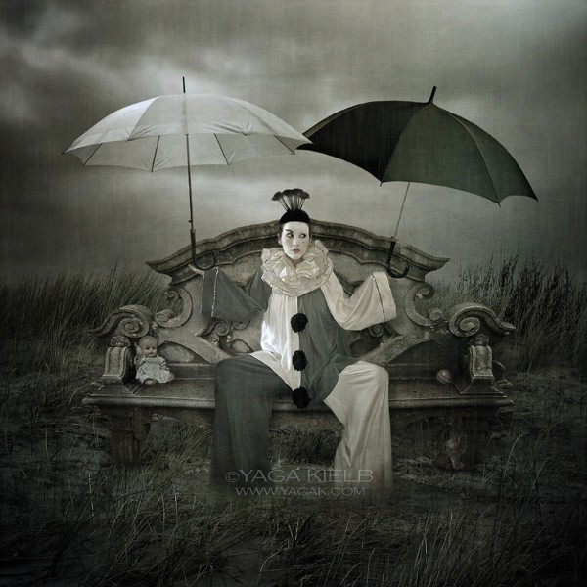

Slide 11
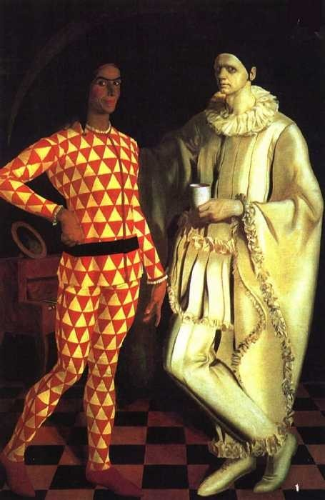
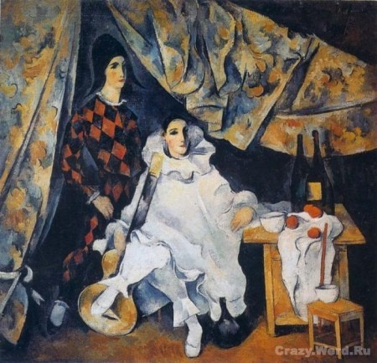
Арлекин и Пьеро
Вот они рядом – Пьеро и Арлекин. Арлекин – неугомонный оптимист. Он любит жизнь, смех, шутки. Может его шутки немного грубы и обидны, но что делать? Он такой. Он редко задумывается. Мудрость сваливается на него неожиданно, с возрастом. Но и тогда он продолжает смеяться, уже над собой. Молодой Арлекин лупит бедного, нудного Пьеро палкой за его заунывные песни.

Slide 12
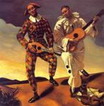
Арлекин и Пьеро
В середине 19 века в судьбе Арлекина случился новый поворот. Цирк выделился в самостоятельный вид зрелищ, и на манеже появились клоуны – Белый (хозяин, получившийся из белого Пьеро) и Рыжий или Август (слуга, прототипом которого был Арлекин).
Арлекин – фантазирует, придумывает смешные истории, Пьеро – скрывает правду. Арлекин не слушает сказки о чужих бедах, Пьеро охотно слушает и делится своими, но внутри у него – холод. Его волнуют только собственные переживания. Пьеро – плачет, Арлекин – смеется. У Пьеро всегда плохо, у Арлекина – полон дом гостей, даже если в его доме нечего есть. Арлекин – лентяй и задира, грязнуля, но добродушный. Жаль, что его шутки смешат часто только его самого.

Slide 13
Вот такие они – Арлекин и Пьеро – театральные куклы.
Спасибо за внимание! До новых встреч!

